Slide 1



Slide 2

Gliederung
Anforderungen & Use Cases
MySQL Datenbank
Entwicklungsumgebung
Bibliotheken & Frameworks
Projektarchitektur
Live Demo
Zusammenfassung & Fazit
Datenbankbasierte Web-Anwendungen (SoSe 15) Gruppe 09
Folie 2

Slide 3
Anforderungen
Serverseitige Webanwendung
Autovermietung
Relationalen Datenbank
DBMS → MySQL
Logik → Java
Frontend → JSP mit Bootstrap
Datenbankbasierte Web-Anwendungen (SoSe 15) Gruppe 09
Folie 3

Slide 4
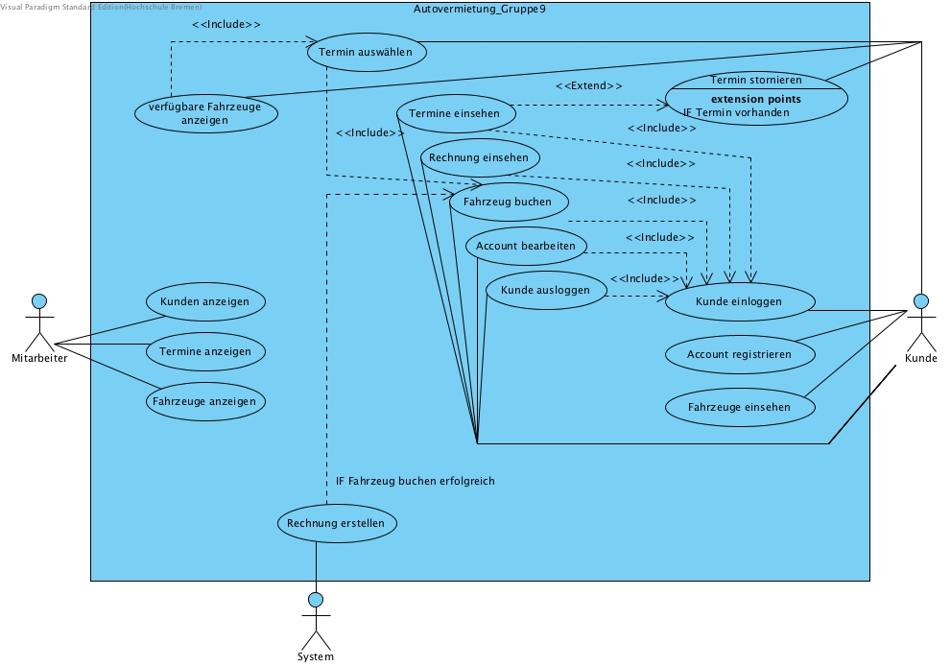
Anwendungsfälle
Datenbankbasierte Web-Anwendungen (SoSe 15) Gruppe 09
Folie 4

Slide 5
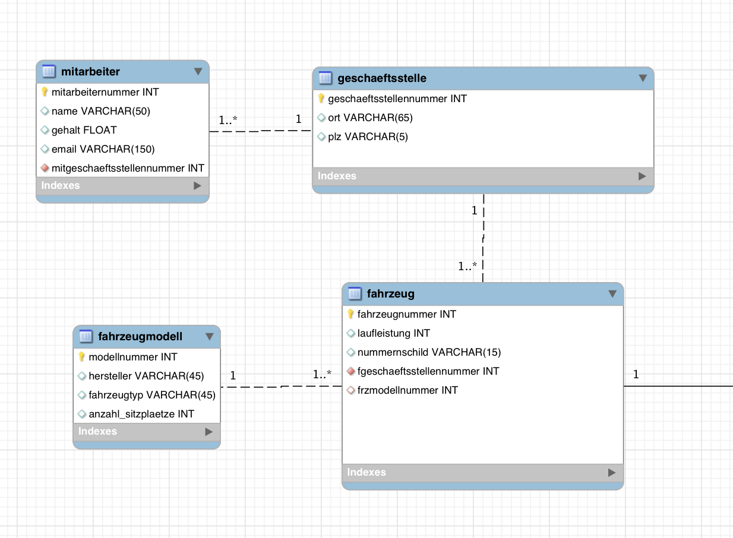
MySQL Datenbank
Datenbankbasierte Web-Anwendungen (SoSe 15) Gruppe 09
Folie 5

Slide 6
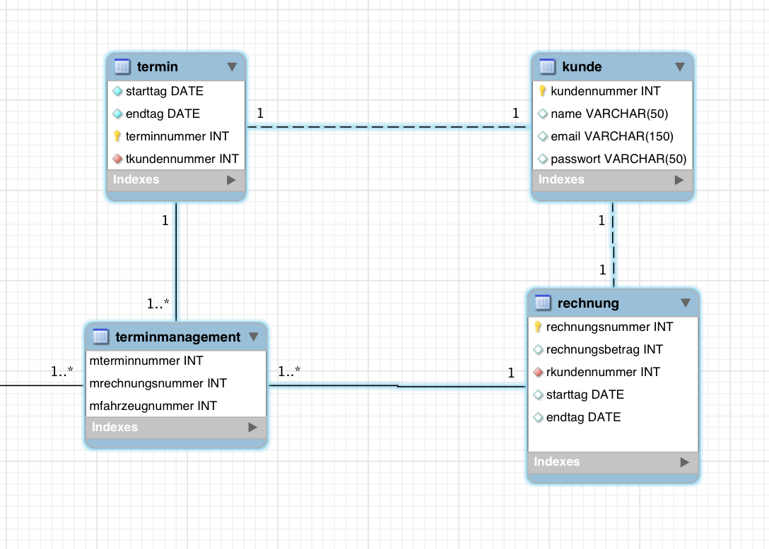
MySQL Datenbank
Datenbankbasierte Web-Anwendungen (SoSe 15) Gruppe 09
Folie 6

Slide 7
Entwicklungsumgebung
Versionskontrollsystem: Github
Bereits vorhandene Github Accounts und installierte Software
Entwicklungsumgebung: IntelliJ
Integration von Git direkt im Editor
Einfache Installation von Bibliotheken und Frameworks
Eclipse benötigt Plugins, die angeblich umständlich funktionieren sollen
Datenbankbasierte Web-Anwendungen (SoSe 15) Gruppe 09
Folie 7

Slide 8
Entwicklungsumgebung
Buildautomatisierungswerkzeug: Gradle
Einfachere Konfigurations-Dateien
Direkter Support in IntelliJ
Einfache Automatisierung
Komponententest-Framework: Keins
Aufsetzen der Entwicklungsumgebung war komplizierter als erwartet
Hätte zu viel Eigenaufwand erfordert, da keiner Erfahrung bzw Modul dazu hat
Datenbankbasierte Web-Anwendungen (SoSe 15) Gruppe 09
Folie 8

Slide 9
Bibliotheken & Frameworks
Hibernate und JPA
Automatische Erstellung von Java Objekten aus Abfragen (Kein Objektbauen aus Resultsets)
Annotations bei Mapping anstatt XML-Dateien
Abkopplung vom Datenbankdenken, da arbeiten mit Standard Java Objekten
Lernen neuer Datenbankzugriffe, aber Möglichkeit Datenbank auszutauschen
Datenbankbasierte Web-Anwendungen (SoSe 15) Gruppe 09
Folie 9

Slide 10
Bibliotheken & Frameworks
Java Server Pages
Sessions und Beans nutzbar
Normales HTML nutzbar (gegenüber JSF und Facelets)
Bootstrap
Vorgefertigte CSS Bibliothek für Frontend
Einsparung von Designentwicklungszeit
Datenbankbasierte Web-Anwendungen (SoSe 15) Gruppe 09
Folie 10

Slide 11
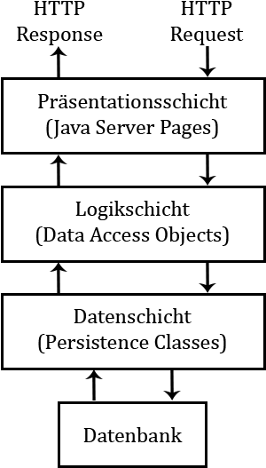
Projektarchitektur
Drei-Schichten-Architektur
Datenbankbasierte Web-Anwendungen (SoSe 15) Gruppe 09
Folie 11

Slide 12
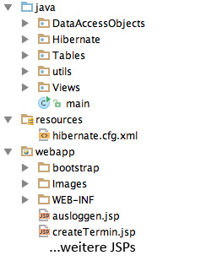
Projektarchitektur
Ordnerstruktur
Datenbankbasierte Web-Anwendungen (SoSe 15) Gruppe 09
Folie 12

Slide 13
Live Demo
Datenbankbasierte Web-Anwendungen (SoSe 15) Gruppe 09
Folie 13

Slide 14
Zusammenfassung
Erfahrungen sammeln:
IntelliJ
Gradle
JSP
Hibernate
Datenbanken
Datenbankbasierte Web-Anwendungen (SoSe 15) Gruppe 09
Folie 14

